Slide 1
Formas Normales
MDS7103 – Bases de Datos
Sebastián Ferrada Aliaga
Iniciativa de Datos e Inteligencia Artificial
http://sferrada.com
Octubre 2024

Slide 2
Todo Bien ☺
¿Y si un cliente tiene varios números de teléfono?
…

Slide 3
UNF: Forma no normalizada (UnNormalized Form)
UNF (o 0NF):
Varias multiplicidades de valores en una columna de la tabla

Slide 4
UNF: Forma no normalizada (UnNormalized Form)
1NF:
Un valor en cada celda de la tabla

Slide 5
1NF: Primera Forma Normal (First Normal Form)
1NF:
Un valor en cada celda de la tabla
Ya pero, ¿qué significa un valor? 🤔
¿Hay algún problema aquí? …

Slide 6
1NF: Primera Forma Normal (First Normal Form)
Soluciones con nulos no cuentan aquí.
¿Hay algún problema aquí? …
Redundancia
Pero ¿por qué es un problema? ¿Solo por el espacio? …
Anomalía de actualización:
Por ejemplo, se puede actualizar la dirección de Rankine en un lugar sin actualizar todos los valores
Anomalía de inserción:
No podemos insertar un nuevo cliente a la tabla si no tenemos un número de teléfono
Anomalía de borrado:
Si el número de teléfono ahora está invalido, tendremos que borrar la fila entera con la dirección, etc.

Slide 7
1NF: Primera Forma Normal (First Normal Form)
¿La solución? …
Crear otra tabla con rut y fono
Pero ¿cómo podemos definir este problema de aquí? …
…

Slide 9
Modelo Relacional – Llave Candidata
Un conjunto de atributos de una relación es una Llave Candidata si es una súper llave y no existe un subconjunto propio de ese conjunto que también sea una súper llave

Slide 10
Modelo Relacional – Llave Candidata
¿Hay otra llave candidata?
Probablemente …
… o puede ser …
(si no tenemos un tipo como Gengis Kan)

Slide 11
Modelo Relacional – Atributo Primo
Un atributo es primo
si forma parte de alguna llave candidata

Slide 12
Modelo Relacional – Dependencias Funcionales
Dada una relación
y dos conjuntos de atributos X e Y,
decimos que X determina funcionalmente a Y
si cada valor de X en la relación
tiene asociado un mismo valor en Y.
Lo anotamos: X$→$Y

Slide 14
1NF: Primera Forma Normal (First Normal Form)
Asumiendo:
¿La solución? …
Crear otra tabla con rut y fono
Pero ¿cómo podemos definir este problema de aquí? …
… pero rut es solo parte de una llave candidata

Slide 15
2NF: Segunda Forma Normal (Second Normal Form)
2NF: Satisface la 1NF y …
No existe:
tal que:
A sea un subconjunto propio de una llave candidata
y b sea un atributo no primo.
¿El ejemplo está en la 2NF? …
Depende ...

Slide 16
2NF: Segunda Forma Normal (Second Normal Form)
Asumiendo:
2NF: Satisface la 1NF y …
No existe:
tal que:
A sea un subconjunto propio de una llave candidata
y b sea un atributo no primo.
¿El ejemplo está en la 2NF? …
¡Sí! Todos los atributos son primos. Por ejemplo:
... pero el atributo dirección es primo

Slide 17
2NF: Segunda Forma Normal (Second Normal Form)
Asumiendo:
2NF: Satisface la 1NF y …
No existe:
tal que:
A sea un subconjunto propio de una llave candidata
y b sea un atributo no primo.
¿El ejemplo está en la 2NF? …
¡No! Por ejemplo:

Slide 18
2NF: Segunda Forma Normal (Second Normal Form)
Asumiendo:
2NF: Satisface la 1NF y …
No existe:
tal que:
A sea un subconjunto propio de una llave candidata
y b sea un atributo no primo.
¿La solución? …

Slide 19
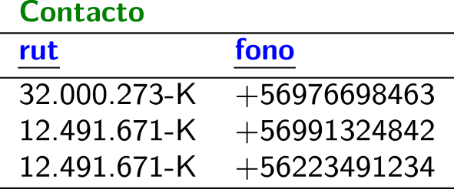
2NF: Segunda Forma Normal (Second Normal Form)
2NF: Satisface la 1NF y …
No existe:
tal que:
A sea un subconjunto propio de una llave candidata
y b sea un atributo no primo.
¿El ejemplo está en la 2NF? …
¡Sí! Contacto no puede tener atributos no primos y ...
Si no hay atributos no primos
Si no, no hay subconjuntos propios de una llave candidata

Slide 20
2NF: Segunda Forma Normal (Second Normal Form)
Asumiendo:
2NF: Satisface la 1NF y …
No existe:
tal que:
A sea un subconjunto propio de una llave candidata
y b sea un atributo no primo.
¿El ejemplo está en la 2NF? …
¡Sí!

Slide 21
2NF: Segunda Forma Normal (Second Normal Form)
Asumiendo:
¿Se pueden tener anomalías? …
¡Sí! Por ejemplo ...
¿Dónde está el problema? …
(pero cuenta_destino no forma parte de una llave candidata)

Slide 22
3NF: Tercera Forma Normal (Third Normal Form)
Asumiendo:
3NF: Satisface la 2NF y …
No existe:
tal que :
c sea no primo
y y
¿El ejemplo está en la 3NF? …
¡No! Por ejemplo:

Slide 23
3NF: Tercera Forma Normal (Third Normal Form)
Asumiendo:
3NF: Satisface la 2NF y …
No existe:
tal que :
c sea no primo
y y
¿La solución? …

Slide 24
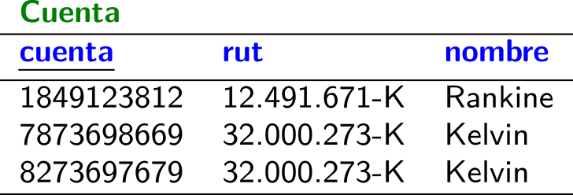
3NF: Tercera Forma Normal (Third Normal Form)
3NF: Satisface la 2NF y …
No existe:
tal que :
c sea no primo
y y
¿El ejemplo está en la 3NF? …
Depende ...

Slide 25
3NF: Tercera Forma Normal
Asumiendo
3NF: Satisface la 2NF y …
No existe:
tal que :
c sea no primo
y y
¿El ejemplo está en la 3NF? …
¡No!

Slide 26
3NF: Tercera Forma Normal
Asumiendo
3NF: Satisface la 2NF y …
No existe:
tal que :
c sea no primo
y y
¿El ejemplo está en la 3NF? …
¡Sí!
no cuenta si

Slide 27
3NF: Tercera Forma Normal
Asumiendo
3NF: Satisface la 2NF y …
No existe:
tal que :
c sea no primo
y y
¿El ejemplo está en la 3NF? …
¡No!

Slide 28
3NF: Tercera Forma Normal
Asumiendo
3NF: Satisface la 2NF y …
No existe:
tal que :
c sea no primo
y y
¿El ejemplo está en la 3NF? …
¡Sí!

Slide 29
3NF: Tercera Forma Normal
Asumiendo
¿Hay una posibilidad de anomalías? …
¡Sí! Por ejemplo ...

Slide 30
BCNF: Boyce-Codd
Asumiendo
BCNF: Satisface la 1NF y …
Para cada:
X es una súper llave
o
¿El ejemplo está en la BCNF? …
¡No!

Slide 31
BCNF: Boyce-Codd
Asumiendo
BCNF: Satisface la 1NF y …
Para cada:
X es una súper llave
o
¿la solución?

Slide 32
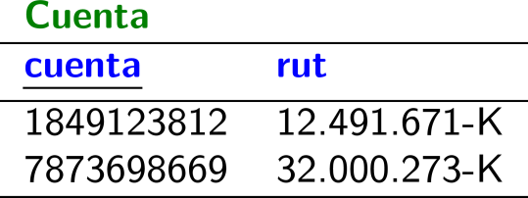
BCNF: Boyce-Codd
Asumiendo
BCNF: Satisface la 1NF y …
Para cada:
X es una súper llave
o
¿El ejemplo está en la BCNF? …
¡Sí! Por ejemplo ...
Si entonces es una súper llave
Si no, entonces no hay problema.

Slide 33
BCNF: ¿Cómo Normalizas?
Input: C ={(R0, F0)} # Esquema y dependencias iniciales Output: N # Esquema normalizado en FNBC
for (R, F) in C:
if (R, F) no está en FNBC:
tomar X -> Y en F que viola FNBC
C = C U (R-X, F1)
C = C U (XY, F2)

Slide 34
BCNF: ¿Cómo Normalizar
Considere $R(A, B, C, D, E)$y las dependencias: $\{A→BC, C→D, B→E\}$
¿Está en BCNF?
¿Cuál es la llave de $R$?

Slide 35
BCNF: ¿Cómo Normalizar
Considere $R(A, B, C, D, E)$y las dependencias: $\{A→BC, C→D, B→E\}$
La llave es A (¿por qué?), por lo tanto no está en BCNF
$$R(A,B,C,D,E)$$
$$C→D$$
$$R_{1}(A,B,D,E)$$
$$R_{2}(C,D)$$
$$B→E$$
$$R_{3}(A,D,E)$$
$$R_{4}(B,E)$$

Slide 36
¿Como encontrar la llave?
Aplicar reglas lógicas de composición para identificar el conjunto de atributos que determina funcionalmente a todos los demás
Estas reglas lógicas se llaman los Axiomas de Armstrong
Hint: ver cuáles atributos aparecen solamente en los lados derechos de las dependencias funcionales

Slide 37
Axiomas de Armstrong
Sean $X, Y, Z, A$y $B$ conjuntos de atributos de $R$:
Reflexión: Si $Y⊆X$, entonces $X→Y$
Aumento: Si $X→Y$, entonces $XZ→YZ$ para cualquier $Z$
Transitividad: Si $X→Y$ e $Y→Z$, entonces $X→Z$
Descomposición: Si $X→YZ$, entonces $X→Y$y $X→Z$
Composición: Si $X→Y$ y $A→B$, entonces $XY→AB$
Pseudo transitividad: Si $X→Y$ y $YZ→A$, entonces $XZ→A$
Autodeterminación: $X→X$
Extensión: Si $X→Y$, entonces $X→XY$

Slide 38
Aplicar Axiomas de Armstrong
Considere $R(A, B, C, D, E)$y las dependencias: $\{A→BC, C→D, B→E\}$
¿Cuál es la llave de $R$?
$A→BC$ y $BC→BD$, entonces $A→BCD$
Como $B→E$, entonces $A→BCDE$
Como $A→A$, $A→ABCDE$
Entonces $A$ es llave.

Slide 39
Formas Normales Mayores

Slide 40
UNF ⊇ 1NF ⊇ 2NF ⊇ 3NF ⊇ BCNF
UNF
1NF
2NF
3NF
BCNF

Slide 41
UNF ⊇ 1NF ⊇ 2NF ⊇ 3NF ⊇ BCNF
UNF
1NF
2NF
3NF
BCNF
¿Hay formas normales más fuertes que la BCNF? …

Slide 42
UNF ⊇ 1NF ⊇ 2NF ⊇ 3NF ⊇ BCNF
UNF
1NF
2NF
3NF
BCNF
…
¡Sí, hay más formas normales! La 4NF, 5NF, DKNF, 6NF,
Pero las anomalías son cada vez más raras …
… entonces pararemos aquí con BCNF. ☺

Slide 43
Conceptualización para evitar la Normalización

Slide 44
Modelo Conceptual
Podemos notar a través de los ejemplos, que las anomalías suelen ocurrir cuando existen varios conceptos que *se mezclan* en una misma tabla

Slide 45
Un buen Modelo Conceptual casi siempre genera un Esquema Normalizado
Es importante “hacer bien la pega” inicialmente, para evitar aplicar algoritmos de normalización y migración de datos una vez que el sistema ya está implementado
Claramente hay dos conceptos: cuenta y transferencia, donde transferencia debiera ser una relación binaria de Cuenta consigo misma

Slide 46
Formas Normales
MDS7103 – Bases de Datos
Sebastián Ferrada Aliaga
Iniciativa de Datos e Inteligencia Artificial
http://sferrada.com
Octubre 2024

